Slide 1
Semantisatieverhaal AA:
Het was de maandag na de zomervakantie. De leerlingenraad kwam voor de eerste keer bij elkaar voor een vergadering. De voorzitter, Samia, had direct een opvallend idee: een bijzonder idee, anders dan gewoon. Zij vroeg: “Wat vinden jullie ervan dat elke klas zijn eigen minister krijgt? “Een minister, dat is toch iemand die samen met anderen beslist wat er in een land moet gebeuren? vroeg Jip uit groep 6 verbaasd “Ja,” zei Samia. ”Nou ja, bij ons beslist de minister niet voor het hele land, maar wél voor de hele school”. En zij ging door: “Mijn plan is dat we een minister van Spelletjes, een minister van Gezonde voeding en zelfs een minister van Schoolreizen krijgen!” De hele leerlingenraad vond het een geweldig idee. Zo gezegd zo gedaan: Mila uit groep 5 werd gekozen als minister van Gezondheid. En ze nam haar rol heel serieus. Ze maakte een plan, dat is iets dat je wil doen, om het fruit eten op school leuker te maken, met als hoogtepunt een ‘fruitfeest’ op vrijdag. Een week later werden alle plannen van de leerlingenraad gepresenteerd. Op tijd arriveerden alle kind-ministers bij de school, waar alle andere kinderen al zat te wachten. Arriveren betekent na een reis ergens aankomen. Mila had een toespraak voorbereid. Zo noem je iets wat je vertelt aan veel mensen tegelijk. “Beste leerlingen,” begon ze, “we gaan samen gezonder eten, op een leuke manier! Elke vrijdag is voortaan fruitfeestdag. Iedereen die fruit meeneemt, krijgt een beloning!” Iedereen klapte enthousiast voor het goede idee van Mila. De directeur was trots en zei glimlachend: “Ik ben blij met onze leerlingenraad. Hij speelt een grote rol op school, hij is heel belangrijk. De leerlingenraad maakt namelijk belangrijke plannen. Net als een echte regering”. (Zo noemen we de mensen die zeggen wat er in een land moet gebeuren.) Vanaf die dag was de leerlingenraad niet zomaar een groepje kinderen. Het was een echte mini-regering, met ministers, plannen en toespraken. En Mila? Die werd later zelfs gekozen tot minister-president van de school! Hebben jullie ook een leerlingenraad op school?
A
Notes:
Woordenoverzicht
de regering: de mensen die zeggen wat er in een land moet gebeuren
het plan: iets wat je wilt doen
de toespraak: iets wat je vertelt aan veel mensen tegelijk
de minister: iemand die samen met anderen beslist wat er in een land moet gebeuren
een rol spelen: belangrijk zijn
arriveren: na een reis ergens aankomen
opvallend: bijzonder, anders dan gewoon

Slide 2

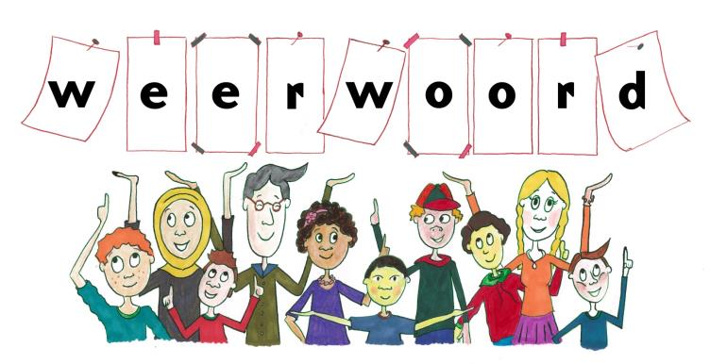
Gerarda Das
Antoinette Duijf
Mandy Routledge
Francis Vrielink
Week 38 – 16 september 2025
Niveau AA

Slide 3

opvallend

Slide 4

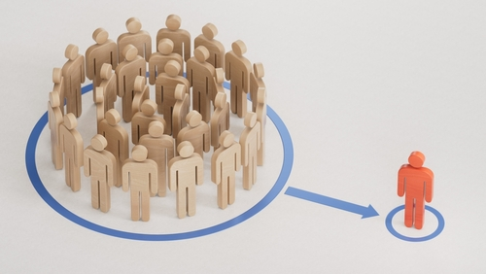
de minister
de klas

Slide 5
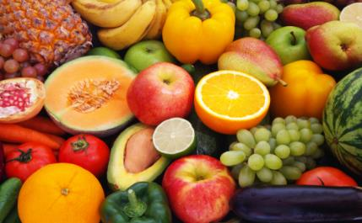

het plan
Elke vrijdag:
Fruitfeestdag!

Slide 6
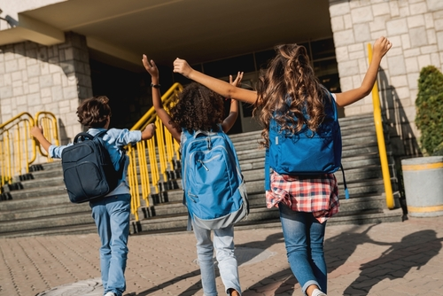
arriveren

Slide 7

de toespraak

Slide 8
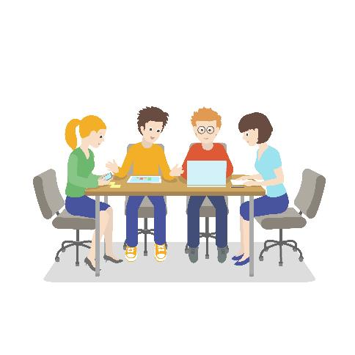

een rol spelen

Slide 9

de regering

Slide 10
Op de woordmuur:

Slide 11

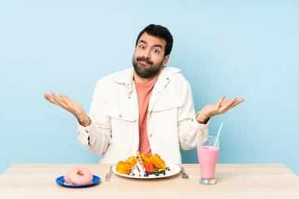

een rol spelen
geen rol spelen
= belangrijk zijn
De leerlingenraad op school speelt een belangrijke rol.
= onbelangrijk zijn
Gezond eten speelt voor hem geen rol.

Slide 12


opvallend
onopvallend
= bijzonder, anders dan gewoon
Samia heeft een opvallend idee.
= wat geen aandacht trekt
Kijk goed! De gezichten zijn onopvallend.

Slide 13

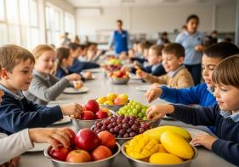
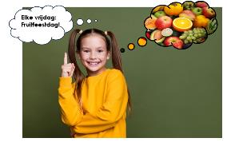
Mila heeft het plan bedacht om van een gewone vrijdag een Fruitfeestvrijdag te maken.
Wat vind jij van
Fruitfeestvrijdag?
GOED
SLECHT
evalueren
uitvoeren
het plan
= iets dat je wilt doen

Slide 14
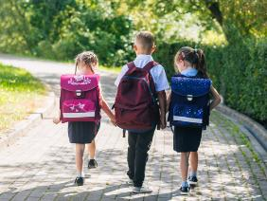
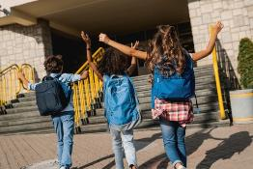

De kinderen arriveren op school.
arriveren
onderweg zijn
= na een reis
ergens aankomen
vertrekken

Slide 15

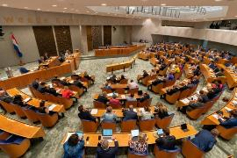
de minister
= iemand die samen met anderen beslist wat er in een land moet gebeuren
de regering
= de mensen die zeggen wat er in een land moet gebeuren
de Tweede Kamer

Slide 16


de lessenaar
de toespraak
= iets wat je vertelt aan veel mensen tegelijk
overtuigen

